Slide 1
У р о к литературного чтения в 4 а классе
Учитель: Молдалиева Е.Ю.

Slide 2
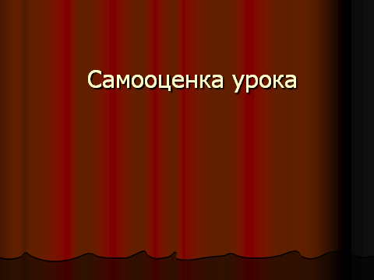
Активность работы на уроке
(Умение работать с литературным текстом)

Slide 3
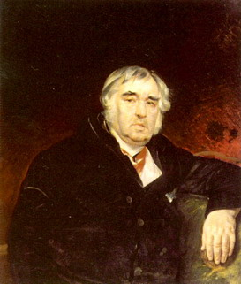
Иван Андреевич Крылов (1769-1844) русский баснописец начала 19 века

Slide 4
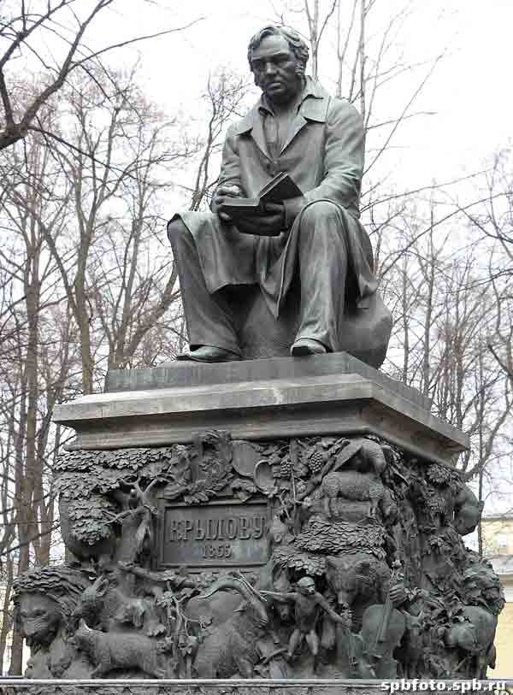
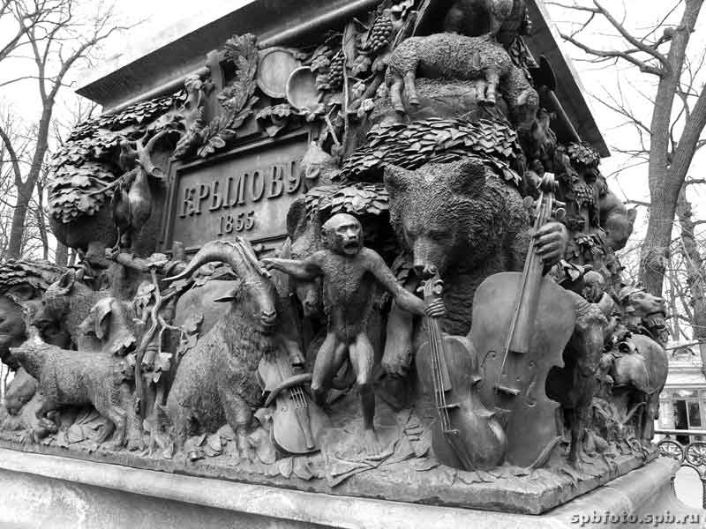
Памятник Крылову в Санкт-Петербурге в Летнем саду.

Slide 5
Басня –это короткий рассказ
форма речи? чаще в стихах,
герои? животные, растения, предметы
как сформулирован вывод? мораль
авторская позиция? скрыта
какой смысл? иносказательный

Slide 6
Что такое мораль басни?
Мораль – начальные или заключительные строки басни с нравоучительным выводом.
Что такое иносказание?
Иносказание-выражение, содержащее иной, скрытый смысл, аллегория

Slide 7
Алгоритм работы над басней.
I. Работа с текстом до чтения.
1.Название текста.
2.Иллюстрация
3.Предположение содержания текста
II. Работа с текстом во время чтения
1.Чтение теста
2.Диалог с автором (задание вопросов автору)
3.Словарная работа
III. Работа с тестом после чтения
1.Ответы на вопросы
2.Выразительное чтение
3.Чтение по ролям.

Slide 8
Квартет
Кварта (от лат. quarto — «четыре»)
Квартет — музыкальный ансамбль из четырёх музыкантов-исполнителей

Slide 9
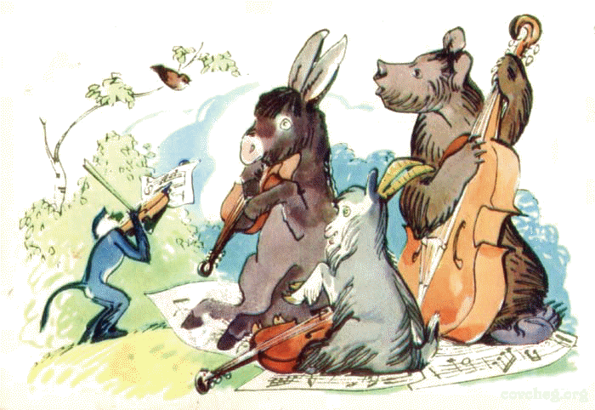

Slide 10
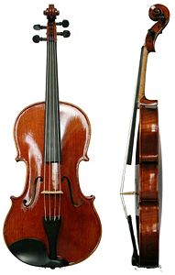
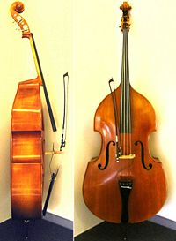
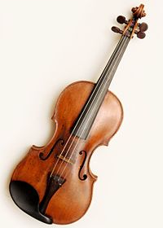
альт
контрабас
скрипка

Slide 11
Словарь
Пленять-1. взять в плен
2- очаровать, увлечь
Смычок- слегка изогнутая деревянная палочка с натянутым вдоль нее пучком конских волос, которой водят по струнам для извлечения звуков
Драть- отрывать
Лад- согласие, мир, порядок
Сыскал- найти, отыскать
Чинно (чинный)- отвечающий строгим правилам поведения
Пуще прежнего- больше, сильнее такого, как был раньше

Slide 12
Для успешного выполнения любого дела нужны умения и способности.

Slide 13
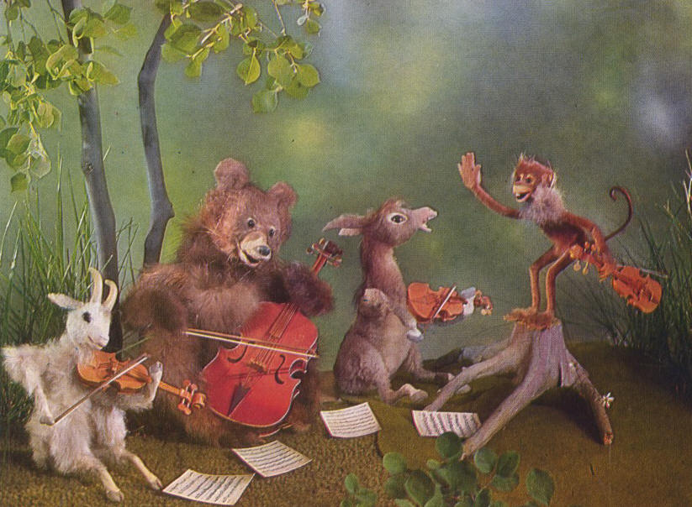
Не место красит человека, а человек место.

Slide 14
Анализ басни.
1.Где происходят события?
2.Кто герои басни?
3.Какая история описывается?
4.Над кем смеется автор?
5.Есть ли в басне мораль?

Slide 15
Вывод

Slide 16
Почему басни нам всегда интересны и сохраняют свою актуальность?

Slide 17
Памятник Крылову в Санкт-Петербурге в Летнем саду.

Slide 18
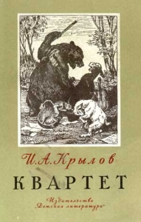
Тема урока:

Slide 19
Алгоритм работы над басней.
I. Работа с текстом до чтения.
1.Название текста.
2.Иллюстрация
3.Предположение содержания текста
II. Работа с текстом во время чтения
1.Чтение теста
2.Диалог с автором (задание вопросов автору)
3.Словарная работа
III. Работа с тестом после чтения
1.Ответы на вопросы
2.Выразительное чтение
3.Чтение по ролям.

Slide 20
Активность работы на уроке
(Умение работать с литературным текстом)

Slide 21

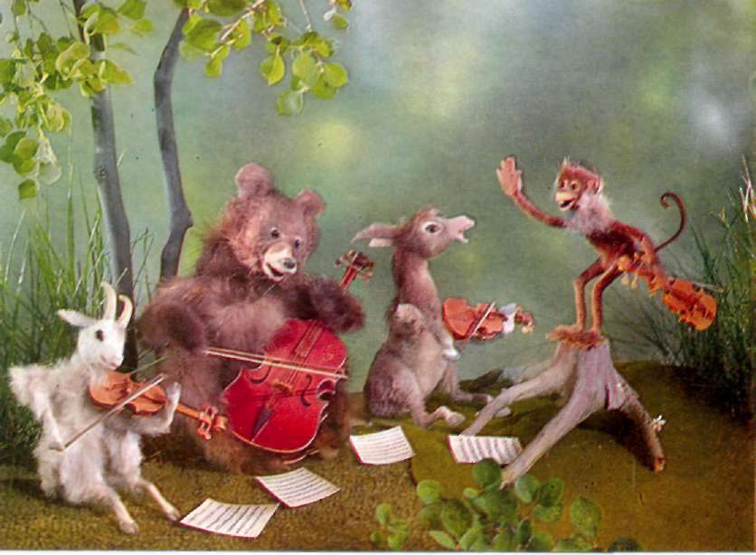
Спасибо за работу!

